Slide 1
Географія – наука про Землю

Slide 2
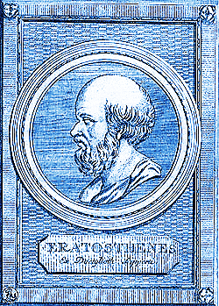
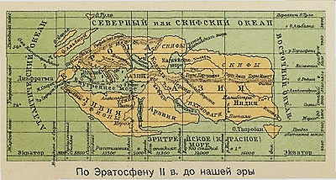
Географія як наука
Основи географії як науки заклав давньогрецький учений та письменник Ератосфен (275 – 195 рр. до н.е.)19 червня 240 року до н.е. Цю дату можна назвати днем народження географії, а Ератосфена її батьком.
Географія
«гео»
(земля)
землеопис
«графо»
(писати)

Slide 3
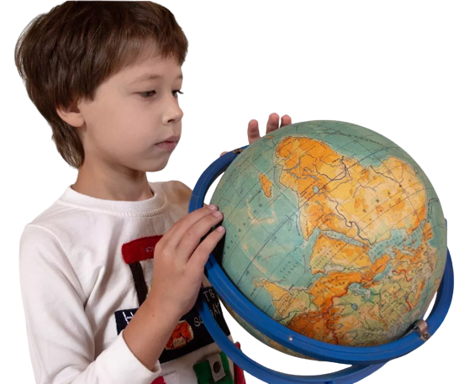
Географія — наука, що вивчає природу Землі, населення та його господарську діяльність.
В XV – XVII ст. географію вважали «королевою наук»
Географія давніх часів прагнула відповісти на питання де? і що?
Сучасна географія намагається відповісти на питання як? і чому?

Slide 4
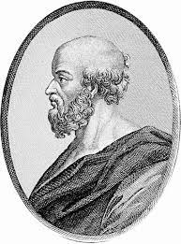
Засновник географії як науки
Він створив 3 книги під назвою «Географія»
В І книзі він висвітлив історію географії
В ІІ книзі описав основи географії як науки, вказавши про кулястість Землі
В ІІІ книзі записав країзнавчі описи, які склав на основі відомостей про «відкриті землі», позначивши їх на карті
Ератосфен (275-195 рр. до н.е)

Slide 5
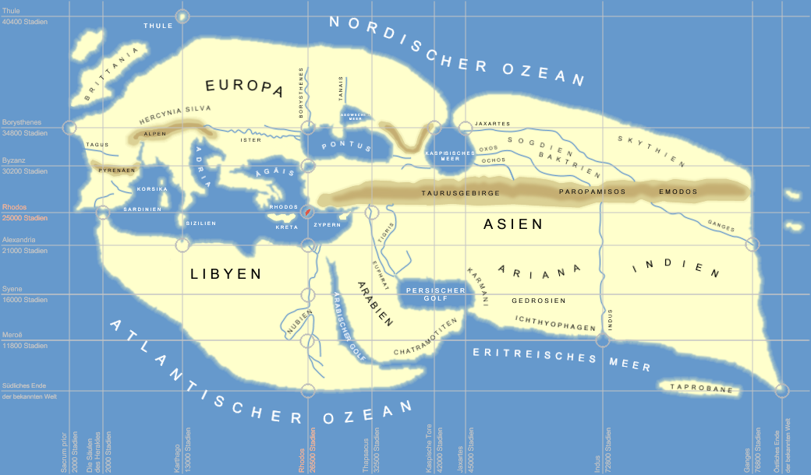
Карта Ератосфена

Slide 6
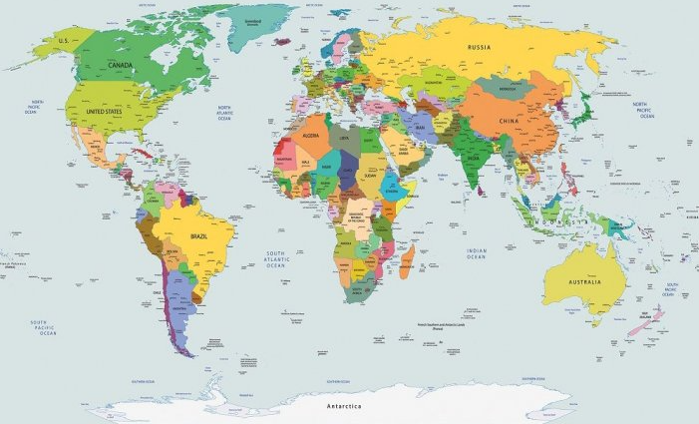
Порівняйте карту Ератосфена та сучасну карту. Виділіть розбіжності.

Slide 7
Географія вивчає
Географічні об’єкти
Географічні процеси
Географічні оболонки
Географічні явища
Моря, океани, материки, острови, річки тощо
Блискавки, зливи, снігопади, туман тощо
Рух літосферних плит, землетруси, вулканізм тощо
Атмосферу, гідросферу, літосферу, біосферу

Slide 8
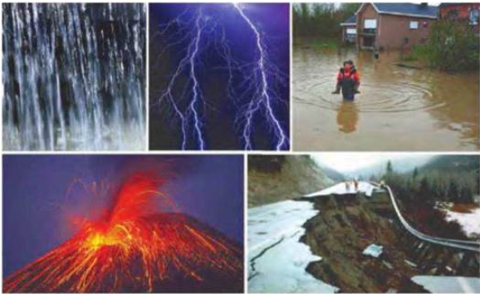
Завдання: за малюнком визначте, які з географічних явищ відбуваютьсяв земних надрах, повітряній і водній оболонках

Slide 9
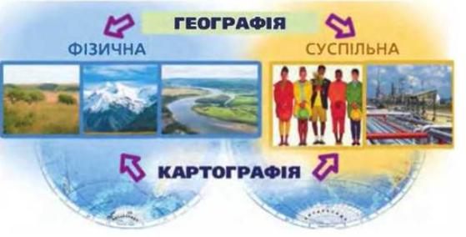
Сучасна географія – це комплекс наук про Землю, що об’єднує знання про природу і людину

Slide 10
Де застосовуються географічні знання?
Як ці знання застосовує будівельник?
Як ці знання допоможуть мореплавцю?
Як ці знання допоможуть державному діячу?
Як ці знання допоможуть екологу?
Як ці знання можуть допомогти кожному з нас?

Slide 12
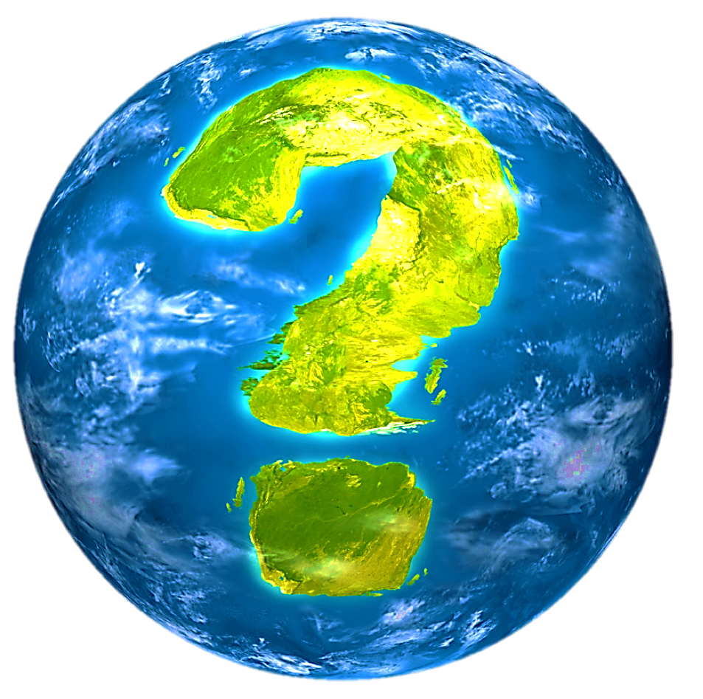
Доповніть речення
Слово «географія» в перекладі з грецької мови означає …
Батьком географії вважають …
Завдання географії у минулому: …
Завдання географії в наш час: …
Фізична географія вивчає …
Соціальна географія вивчає …
Економічна географія вивчає …
До традиційних методів вивчення географії належать: …
До сучасних методів вивчення географії належать: …
До джерел географічних знань належать: …

